Slide 1



TRẢ BÀI VIẾT: VIẾT VĂN BẢN NGHỊ LUẬN VỀ MỘT TÁC PHẨM TRUYỆN
BÀI 1: CÂU CHUYỆN VÀ ĐIỂM NHÌN TRONG TRUYỆN KỂ
TIẾT 11:
(NHỮNG ĐẶC ĐIỂM TRONG CÁCH KỂ CỦA TÁC GIẢ)

Slide 2
MỤC TIÊU BÀI HỌC
Về kiến thức: | - Hệ thống hóa những yêu cầu cần đạt của đề bài (kiểu bài, các phương diện độc đáo của tác phẩm truyện để bàn luận, xây dựng hệ thống luận điểm, yêu cầu về dùng từ, chính tả, câu….).
 | - Thể hiện được quan điểm cá nhân về vấn đề cần bàn luận.
Về năng lực: | - Tự giác về sửa chữa lại bài.
Về phẩm chất | - Ý thức nỗ lực vươn lên trong học tập.
Về phẩm chất | - Chăm chỉ, vận dụng kiến thức văn học vào cuộc sống.
 | - Giáo dục lòng yêu văn học, yêu cái đẹp, sống tốt hơn.

Slide 3

HOẠT ĐỘNG KHỞI ĐỘNG

Slide 4


AI NHANH NHẤT?
TRÒ CHƠI

Slide 5
Câu 1: Điểm nhìn trần thuật là gì?
A
C
B
D
Là một hình thức được sử dụng với mục đích kể, miêu tả, thông báo, nhận định về những sự vật, hiện tượng trạng thái hay tính chất của sự vật, hiện tượng hoặc đối tượng nào đó.
Là nội dung của tác phẩm tự sự bao gồm nhân vật, bối cảnh và sự kiện được sắp xếp theo trật tự thời gian.
Là một yếu tố thuộc về nghệ thuật tự sự, thể hiện vị trí quan sát, góc nhìn, tầm nhận thức để khám phá sự kiện, sự việc và con người của người kể chuyện.
Là những yếu tố cấu thành lớp lời văn nghệ thuật của văn bản tự sự.

Slide 6
Câu 2: Khái niệm gì gắn với ngôi kể, điểm nhìn, ý thức và giọng điệu của người kể chuyện?
A
C
B
D
Câu chuyện
Lời người kể chuyện
Giọng điệu
Lời nhân vật

Slide 7
Câu 3: Lối trần thuật hướng nội là gì?
A
C
B
D
Sử dụng điểm nhìn từ người kể chuyện thứ 3
Sử dụng điểm nhìn bên ngoài kết hợp giọng điệu trần thuật
Sử dụng điểm nhìn bên ngoài, nương theo mạch truyện
Sử dụng điểm nhìn bên trong, nương theo ý thức của nhân vật

Slide 8
Câu 4: Trong bài viết, phần nội dung đề cấp đến tác phẩm có vị trí như thế nào trong sự nghiệp của nghệ sĩ? Nó đã tạo nên đột phá gì trong cách biểu đạt đời sống, đem đến những ấn tượng, xúc động thẩm mĩ mới mẻ thế nào?
A
C
B
D
Phần phân tích hiệu quả của các phương tiện nghệ thuật
Phần nhận diện văn bản (tìm hiểu tác giả, tác phẩm)
Phần phân tích nghệ thuật tự sự của tác phẩm
Phần đánh giá giá trị của tác phẩm

Slide 9
HOẠT ĐỘNG HÌNH THÀNH KIẾN THỨC

Slide 10
1. Dàn ý bài văn nghị luận về một tác phẩm truyện (Những đặc điểm trong cách kể của tác giả):
1. Mở bài
2. Thân bài
3. Kết bài

Slide 11

1. Mở bài:
- Giới thiệu khái quát về tác giả, tác phẩm, vấn đề nghị luận (đặc điểm trong cách kể của tác giả).

Slide 12
2. Thân bài:
- Bước 1:
- Bước 3:
Khái quát yếu tố làm nên tính nghệ thuật của tác phẩm truyện.
Phân tích vai trò, chức năng nghệ thuật kể chuyện của tác giả.
- Bước 2:
- Bước 4:
Phân tích từng biểu hiện của phương tiện nghệ thuật trong cách kể chuyện của tác giả (tình huống truyện, cốt truyện, hình tượng người kể chuyện, cách tổ chức trần thuật, lời văn, giọng điệu…).
Đánh giá hiệu quả của nghệ thuật kể chuyện đối với tác phẩm.

Slide 13
3. Kết bài:
- Khẳng định giá trị nghệ thuật của tác phẩm truyện.

Slide 14
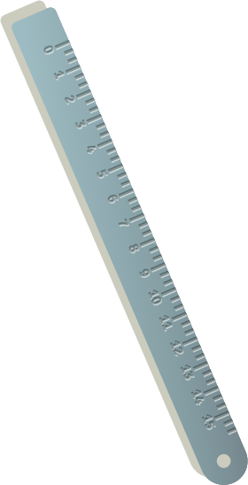
2. Phân biệt các kiểu bài văn nghị luận về một tác phẩm truyện:

Slide 15
 | Kiểu bài phân tích, đánh giá chủ đề, những nét đặc sắc về hình thức nghệ thuật | Kiểu bài phân tích, đánh giá chủ đề và nhân vật trong tác phẩm văn học | Kiểu bài về những đặc điểm trong cách kể của tác giả
Giống nhau | Cùng là kiểu bài văn nghị luận về tác phẩm truyện
Khác nhau | - Tập trung vào chủ đề, những nét đặc sắc về nghệ thuật (cốt truyện, nhân vật, tình huống truyện, lời thoại, ngôi kể…) | - Nêu được nét riêng về chủ đề của tác phẩm. | - Tập trung vào cốt truyện, tình huống truyện, nghệ thuật trần thuật (điểm nhìn, giọng điệu…)

Slide 16
Khác nhau | Kiểu bài phân tích, đánh giá chủ đề, những nét đặc sắc về hình thức nghệ thuật | Kiểu bài phân tích, đánh giá chủ đề và nhân vật trong tác phẩm văn học | Kiểu bài về những đặc điểm trong cách kể của tác giả
 | - Sau khi phân tích, đánh giá các đặc sắc nghệ thuật, quay trở lại phân tích, đánh giá chủ đề. | - Mối quan hệ của chủ đề và nhân vật trong tác phẩm. Tập trung phân tích nhân vật: + Phân tích ngoại hình nhân vật. + Phân tích hành động, nội tâm, ngôn ngữ nhân vật. + Phân tích mối quan hệ giữa các nhân vật, giữa nhân vật với hoàn cảnh xung quanh. + Phân tích nghệ thuật xây dựng nhân vật. + Tìm ra ý nghĩa của nhân vật: nhân vật giúp thể hiện chủ đề ra sao? | - Đánh giá hiệu quả của nghệ thuật kể chuyện đối với tác phẩm.
 | => Nắm chắc khái niệm chủ đề và đặc trưng truyện (tính khái quát). | => Nắm chắc khái niệm chủ đề và kĩ năng phân tích nhân vật văn học (tính cụ thể). | => Nắm chắc kiến thức về nghệ thuật trần thuật (tính cụ thể).

Slide 17
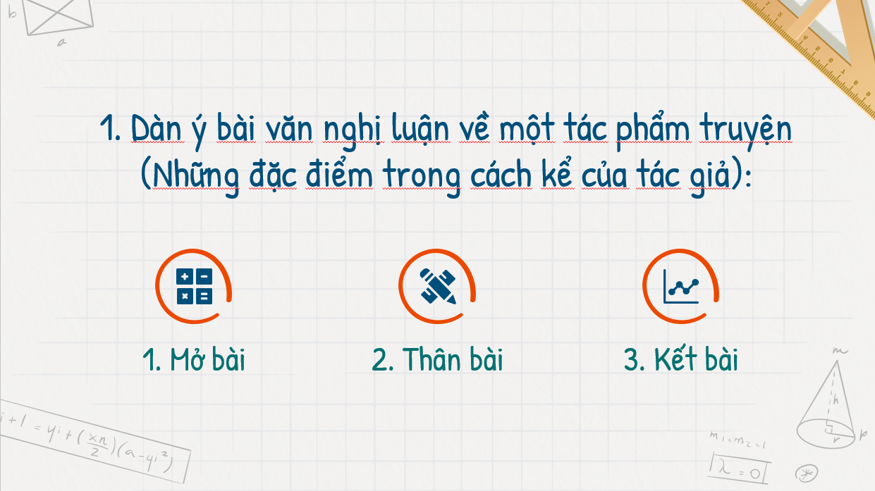
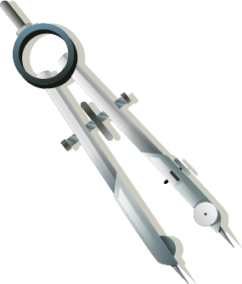
3. Phân biệt một số khái niệm dễ nhầm lẫn

Slide 18
* Ví dụ minh họa:
- Phân biệt đề tài và chủ đề:
+ Đề tài: hiện thực phong phú, phức tạp của đời sống, phần lớn là những vấn đề đời tư cá nhân hoặc những khoảnh khắc trong cuộc sống, từ đó phản ánh hiện thực đời sống.
+ Chủ đề: vấn đề quan trọng mà nhà văn muốn hướng tới trong tác phẩm, chứa đựng thông điệp của người cầm bút.
=> Đề tài có tính bao quát, chủ đề đi vào vấn đề cụ thể hơn.
- Ví dụ: Nam Cao thường viết về 2 đề tài: người trí thức tiểu tư sản và người nông dân. Trong tác phẩm Chí Phèo, Nam Cao viết về đề tài người nông dân. Chủ đề của truyện ngắn là nói về sự tha hóa của người nông dân khi bị dồn đến bước đường cùng và khát khao hướng thiện của con người.

Slide 19
Đọc và nhận xét một số bài viết của học sinh

Slide 20
HOẠT ĐỘNG LUYỆN TẬP

Slide 21
HOẠT ĐỘNG VẬN DỤNG

